Slide 1
第三章 项目规划——范围
IT 项目管理

Slide 2
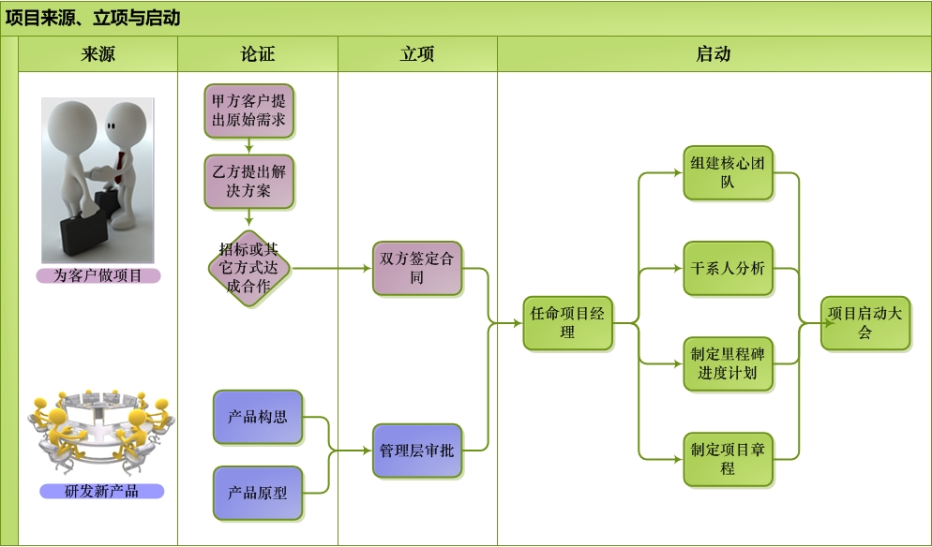
上节回顾
1.项目来源、论证、立项
2.项目启动

Slide 3
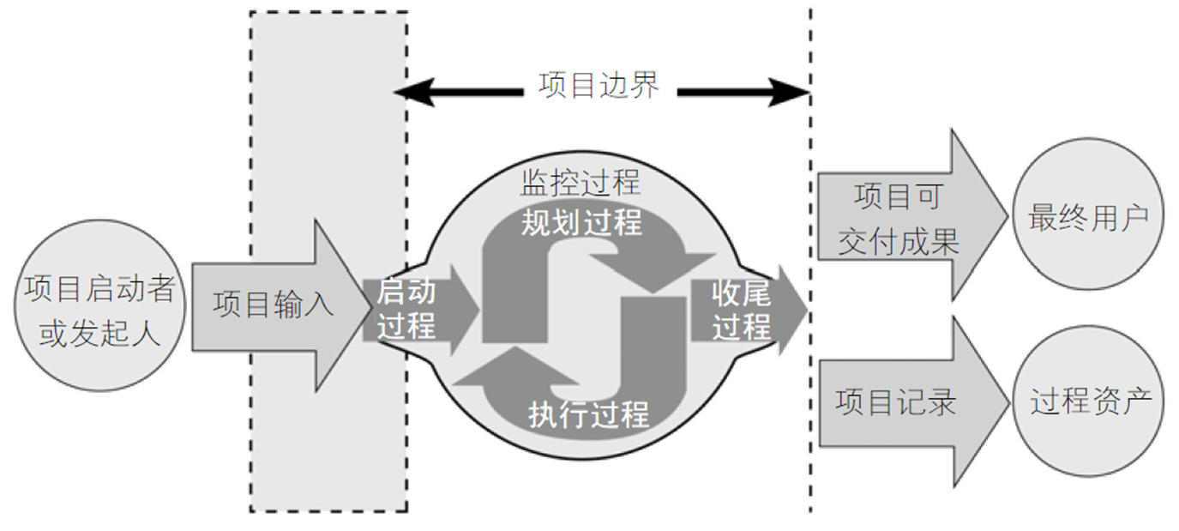
本节内容

Slide 4
几个重要的思考
项目启动后，为何先做规划而不是直接开发？
规划阶段做哪些事？彼此有什么规律和关联吗？
各类规划工作有什么方法？

Slide 5

为什么不直接开始？

Slide 6
微软公司的研究成果：无规划时
补救规划，无意义
100%
协调性工作
资源投入
生产性工作
规划性工作
0%
项目开始
时间
项目结束

Slide 7
微软公司的研究成果：有规划时
100%
协调性工作
微软公司的研究成果
资源投入
生产性工作
规划性工作
0%
项目开始
时间
项目结束

Slide 8
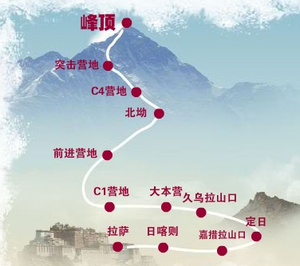
规划的价值
为了使项目成功，必须有良好的规划和监控
规划是对即将进行的实际工作的一次纸面模拟
对各阶段做什么、怎么做、交付什么在纸面上写出来
规划和监控需要消耗资源，包括人力、成本和时间
应根据项目实际情况，对理论定义的规划和监控工作进行裁剪
因地制宜，而非纸上谈兵
Notes:
把例子放在后面

Slide 9
参考项目管理的十大知识领域完成规划
项目管理
事
范围
时间
人
人力资源
成本
质量
风险
沟通
采购
干系人
整合

Slide 10
十大知识领域在规划阶段的规律和关联性
如何实现综合最优？（整合管理）
需要什么 人力资源
什么时候做？ （时间管理）
内部 (人力资源管理)
如何沟通？ (沟通管理)
做什么 （范围管理）
以什么代价做？ （成本管理）
按什么要求做？ （质量管理）
外部 (采购管理)
有哪些风险？（风险管理）
Notes:
采购管理，比如外包，

Slide 11
规划范围
规划范围回答的是“项目做什么和得到什么结果？”的问题，这是一切后续工作的前提
规划范围通常经过如下四个步骤：
1.制定范围管理计划
3.定义范围
4.创建工作分解结构
2.收集需求

Slide 12
1.制定范围管理计划
定义：项目范围管理计划是一种规划工具，说明项目团队如何确定项目范围，制定详细的项目范围说明书，确定与制作工作分解结构，核实项目范围，以及控制项目范围。
作用：确定项目的范围和需求如何管理。
参与人员：项目团队和合适的项目干系人共同创建一个范围管理计划和需求管理计划。

Slide 13
范围管理计划包含的内容
如何准备一个详细的范围说明书
如何维护和批准WBS
如何获得正式验收已完成的项目可交付成果
如何创建一个WBS
如何控制项目范围变更的请求
Notes:
WBS（Work Breakdown Structure）工作分解结构
https://baike.baidu.com/item/WBS/9518746?fr=aladdin

Slide 14
2. 收集需求
由需求专家主要负责，与客户深入沟通，完成需求的收集整理工作；
常用的需求收集方法：访谈、现场观察、界面原型、用例分析等
若使用原型法，则本阶段重在业务的表达，使用低保真原型（避免误导客户）
成果为《需求说明书》，详细描述了客户的期望，包括：
功能性需求
非功能性需求
《需求说明书》必须获得客户方的签字确认；
本项工作，项目经理做好进度跟踪和给予支持即可；
Notes:
注意：这里的界面原型由需求分析人员画即可，重在业务的表达，不必专业人员制作精美，那样反而容易误导客户

Slide 15
3. 定义范围
由UE设计专家完成界面和交互的设计，成果为最终的软件界面；
由架构师完成底层技术框架和技术细节的设计，成果为《详细设计说明书》 ；
由项目经理完成项目管理工作的规划，成果为《项目范围说明》，描述了要交付承诺的成果给客户和必须完成的所有管理工作：
软件项目是团队协作的智力型工作，除了具体的专业工作之外，还要考虑大量的管理工作，来保证团队的分工与协作
可交付成果。项目提交的最终产品及相关的资料（文档等）。
Notes:
技术架构及相关考虑
选择开发语言
网络拓扑及安全
体系结构
硬件支持环境
软件支持环境
数据存储设计
交互设计
类和序列图设计
组件设计
部署设计

Slide 16

思考
如何基于前面的定义范围成果：《最终界面》、《详细设计》、《项目范围说明》，进行人员、时间、资源、成本等的分配和控制呢？

Slide 17
4. 创建工作分解结构[WBS]
将“超级大蛋糕”（定义范围的成果）不断分割，直至个人可以“吃下”（执行）
工作分解结构(WBS，Work Breakdown Structure)：以可交付成果为导向对项目要素进行的分组，它归纳和定义了项目的整个工作范围，每下降一层代表对项目工作的更详细定义
工作包，WBS最底层的组成部分
控制账户，高层管理人员的控制点，比WBS工作包粗得多，主要用于核算项目成本，考核项目绩效

Slide 18
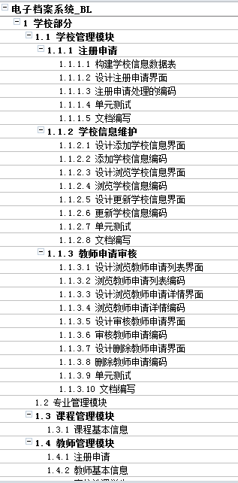
WBS示例
控制账户
工作包

Slide 19
创建WBS的方法
由项目经理主要负责，其它团队成员配合，主要成果为《WBS》、《WBS词典》，典型过程为：
得到定义范围的成果；
召集有关人员，集体商讨，自上而下逐层细化分解。工作包必须详细到可以对其进行人员分工、安排进度、分配资源、做出预算（经验上建议为0.5-2天的可执行单元） ；
构建WBS的方法：类比法，自上而下、自下而上、心智图法
工作分解结构的编排方法与结构：列表式、组织结构图式、鱼骨图式等
为工作分解结构组成部分制定和分配标志编码；
核实工作分解和程度是必要且充分的（100%规则）；
Notes:
100%规则：WBS是范围的另一种描述方式，适用于规划、监控和沟通，与范围必须100%匹配；

Slide 20
WBS词典
对WBS中的工作包进行详细的定义，包括：描述、进度日期、成本预算和人员分配等信息；
这里简单了解，在后面的实践练习中会有直观的展示；

Slide 21
使用工具创建WBS
DEMO：在MS Project中创建WBS；

Slide 22
范围基准
意义：确保项目不出现缩水或蔓延的重要手段；
内容：定义范围成果 + WBS + WBS词典；
要求：所有主要干系人都签字确认；
变更：必须遵循严格的变更管理；
Notes:
基准是确保项目不出现蔓延的重要手段

Slide 23
小结
1.制定范围管理计划
3.定义范围
4.创建工作分解结构
2.收集需求
制定范围管理计划：《项目范围管理计划书》
收集需求：《需求说明》
定义范围：《软件界面》、《详细设计》、《项目范围》
创建工作分解结构：《WBS》、《WBS词典》
项目规划与控制的手段。时间、成本、资源等只有在工作包同一级进行规划和控制才更有意义;
没有WBS，就没有项目管理；
范围基准：定义范围成果、WBS、WBS词典

Slide 24
试练、作业
小组讨论完成：
为大学生电子商务网站项目定义范围并制作WBS，分解层数2-3层，分解WBS成果记录在纸上。课上选几个小组分享
课后小组参考教材附件中MS Project关于范围部分的实验，共同完成大学生电子商务网站项目的WBS分解，成果保留，后续的所有练习依此扩展
WBS应成为一种思考习惯，
内化为一种有效处理事务的能力。

Slide 25
Thank You !

